Slide 1
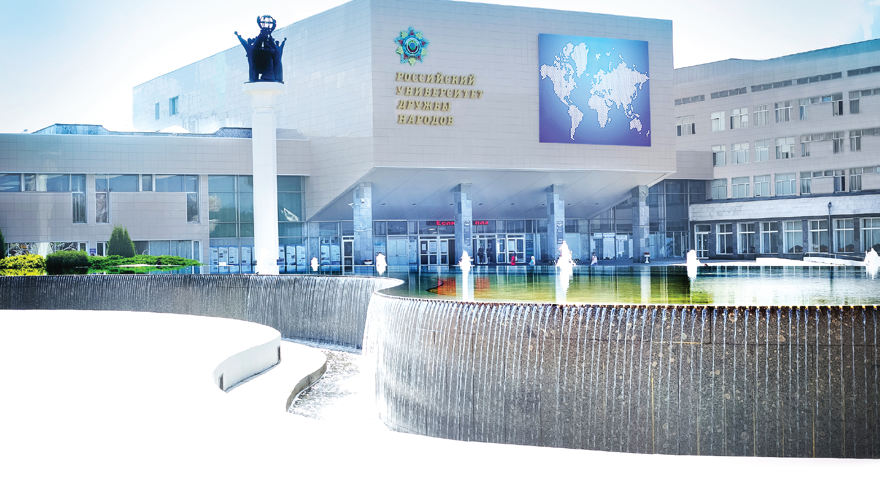


система управления пакетами dpkg
Подготовил: исса гадир Группа: НФИбд-01-21

Slide 2


Введение в dpkg
dpkg — это внутренний менеджер пакетов для Debian, похожий на RPM. Он также является основой системы управления пакетами Debian, отвечающей за безопасное удаление пакетов программного обеспечения, а также за настройку и обслуживание установленных пакетов. Поскольку Ubuntu и Debian находятся в одной строке, многие команды не зависят друг от друга. Информация обо всех пакетах в Ubuntu находится в каталоге /var/lib/dpkg/, а подкаталог «/var/lib/dpkg/info» используется для сохранения списка файлов конфигурации для каждого пакета.

Slide 3

суффиксы dpkg
xxx.conffiles: запись списка файлов конфигурации для программного пакета.
xxx.list: Сохраните список файлов в пакете программного обеспечения, пользователи могут найти конкретное место установки файлов в пакете программного обеспечения из информации в списке.

Slide 4
xxx.md5sums: записывает информацию md5 о пакете, и эта информация используется для проверки пакета.
Сценарий xxx.prerm: запускается перед распаковкой пакета Debian. Его основная функция — остановить службу, работающую в пакете, подлежащем обновлению, до тех пор, пока пакет не будет установлен или обновлен.

Slide 5

Сценарий xxx.postinst: это работа по инициализации после распаковки пакета Debian, обычно используемая для выполнения соответствующих команд установленного пакета и перезапуска службы.
Содержимое файла /var/lib/dpkg/ available представляет собой описательную информацию для всех пакетов, доступных в исходном коде установки Debian, включая пакеты, установленные и не установленные в текущей системе.

Slide 6
Опции
-i: установить программный пакет;
-r: удалить программный пакет;
-P: удалить файл конфигурации при удалении пакета ПО;
-L: отображать файлы, связанные с программным пакетом;
-l: вывести список установленных пакетов;
- распаковать: распаковать пакет;
-c: показать список файлов в программном пакете;
--configure: настроить программный пакет.

Slide 7
Команда
dpkg -i package.deb #установочный пакет
dpkg package -r # удалить пакет dpkg -P #Удалить пакет (включая файлы конфигурации)
dpkg -L package # Список файлов, связанных с пакетом
dpkg -l package # Показать версию пакета
dpkg --unpack package.deb # Распаковать содержимое пакета deb.
dpkg -S ключевое слово # Поиск содержимого пакета
dpkg -l # Список установленных на данный момент пакетов
dpkg -c package.deb # Список содержимого пакета deb.deb dpkg — # Пакет конфигурации

Slide 8
Как использовать установку Dpkg
Перед установкой нового пакета вы можете просмотреть список установленных пакетов в вашей системе. Для этого используйте команду dpkg с параметром –list или –l следующим образом:
Он покажет вам длинный список установленных пакетов в вашей системе.
Установить пакет .deb с помощью команды dpkg довольно просто. Просто введите dpkg, затем опцию –install или –i и имя файла .deb.
Убедитесь, что вы запускаете указанную выше команду из того же каталога, где находится пакет .deb. В качестве альтернативы, если вы запускаете указанную выше команду из какого-либо другого каталога, укажите полный путь к файлу .deb следующим образом:

Slide 9
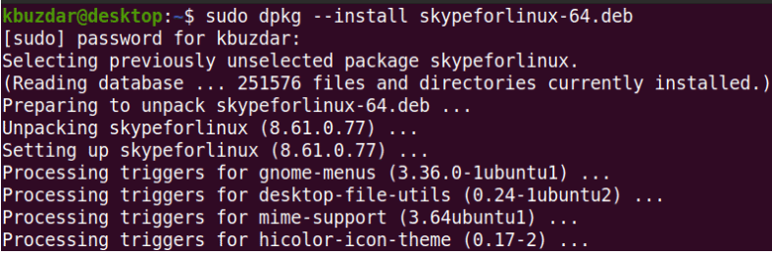
Пример:
Команда dpkg устанавливает только указанный пакет без каких-либо зависимостей. В случае, если вы устанавливаете пакет, который требует некоторых зависимостей, вы получите сообщение об ошибке, подобное этому:
Кроме того, dpkg не установит пакет и оставит его в ненастраиваемом и сломанном состоянии. Чтобы устранить эту ошибку, выполните следующую команду в Терминале:
Эта команда исправит сломанный пакет и установит необходимые зависимости, если они доступны в системном репозитории.

Slide 10
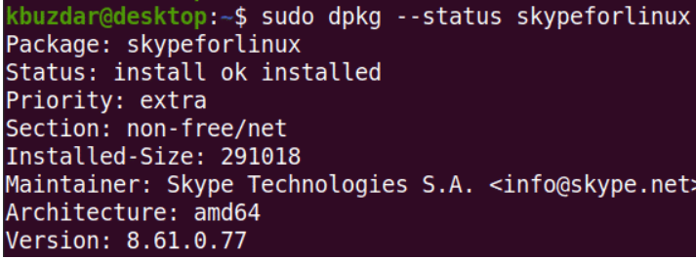

Проверка установки пакета с помощью Dpkg
dpkg также позволяет проверить установку пакета. Просто введите dpkg с опцией –status или –s, чтобы проверить установку пакета:
Удалить установленный пакет с помощью Dpkg
вы можете просто ввести скайп:

Slide 11


Источники
arabic programmer - https://arabicprogrammer.com/article/81931787150/
Linuxhint - https://linuxhint.com/ubuntu_dpkg_installation/

